Slide 1
37只鸭子的肠道微生物的宏基因组SV分析
汇报人：胡迪 时间2025年6月21日

Slide 2
结构变异（Structural Variations, SVs）简介
1.定义
结构变异是指基因组中长度大于50 bp的DNA片段在结构上的改变，广泛存在于原核生物与真核生物中。
类型 | 描述
Deletion | 某一片段缺失
Insertion | 插入新的片段
Duplication | 某片段重复一次或多次
Inversion | 某片段方向发生反转
Translocation | 片段在不同位置之间发生移动（如染色体间）
Contraction/Expansion | 重复序列数量减少/增加
2.主要类型

Slide 3
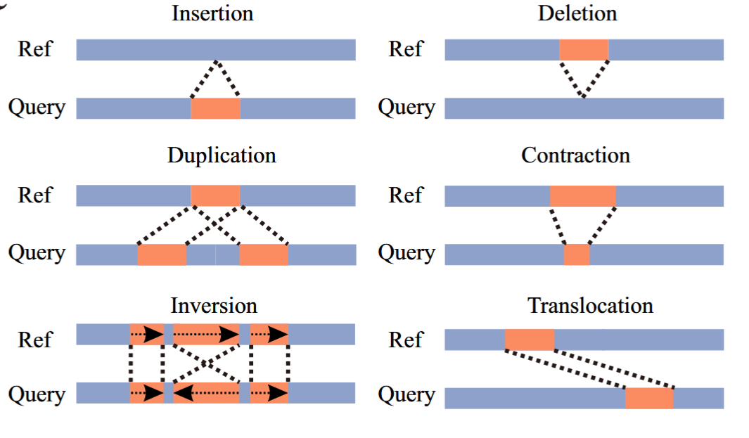

Slide 4
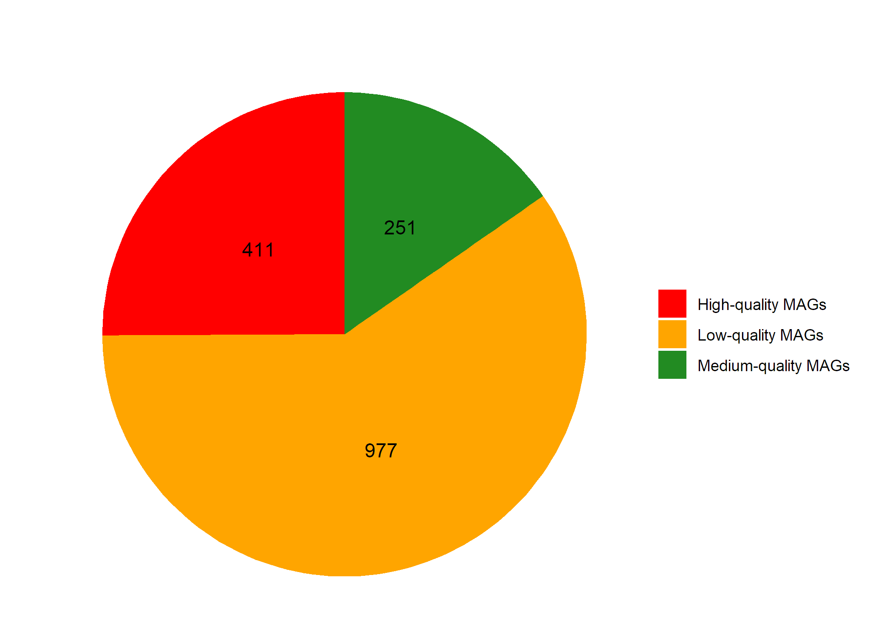

Slide 5
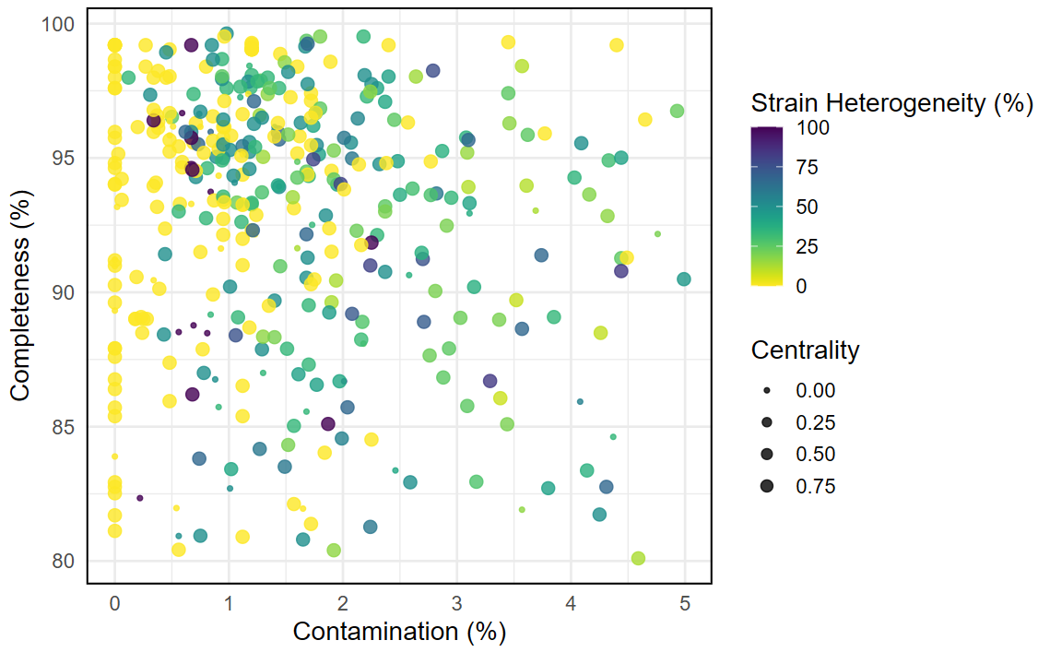

Slide 6
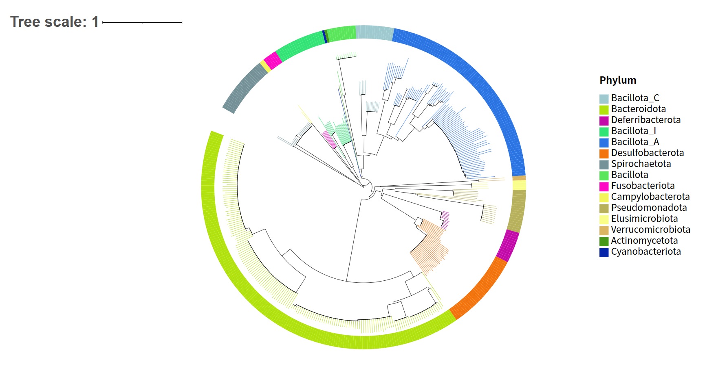

Slide 7
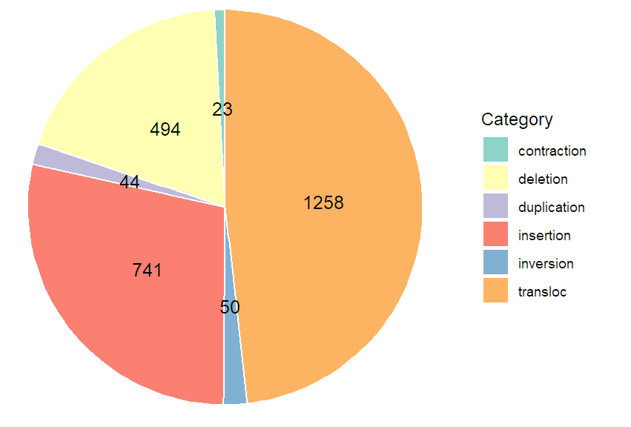

Slide 8
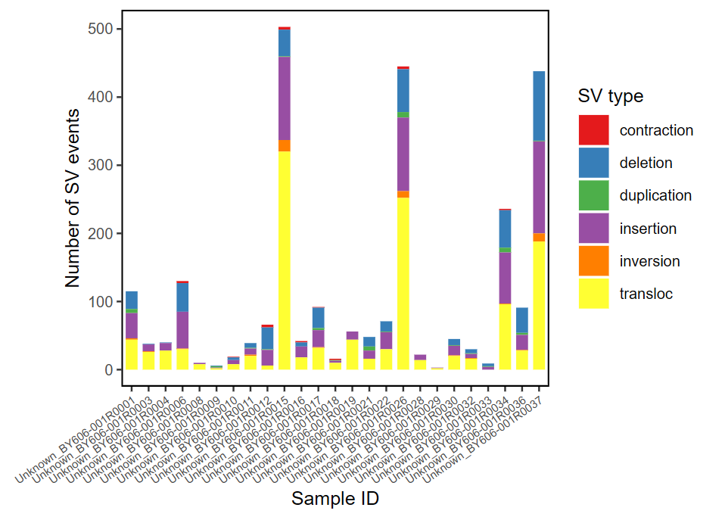

Slide 9
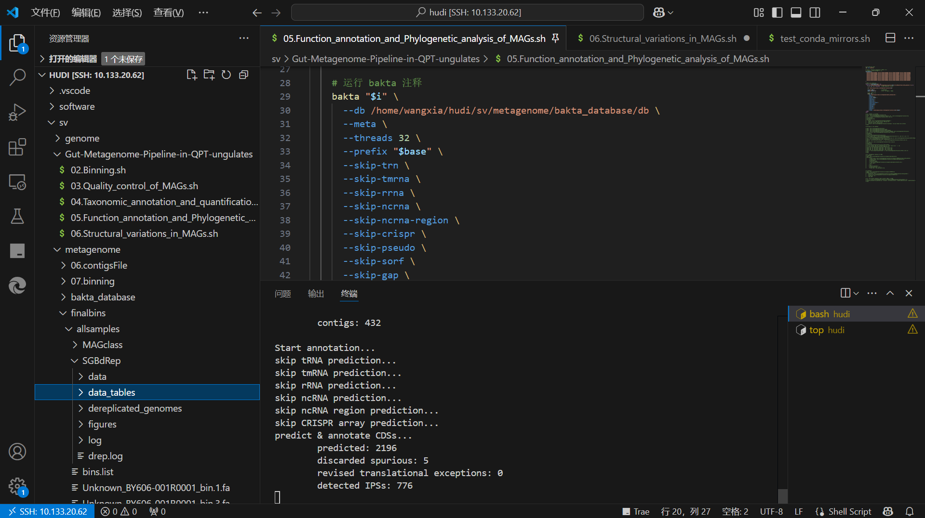
下一步的计划：使用bakta对MAGs和sv的功能注释（程序还在跑）

